Slide 1

O Guia do GitHub para Iniciantes
Clonagem, Commits e Pushes em Ação!
Aprenda quais são os principais comandos para controlar o versionamento dos seus códigos
NATANAEL CARVALHO

Slide 2

INTRODUÇÃO
Comece sua Jornada no GitHub!
E aí, galera! Tudo certo com vocês? Hoje eu tô aqui para desbravar o universo do GitHub junto com vocês, trazendo aquele guia completo para iniciantes. Se você tá começando agora nesse mundo da programação e tá meio perdido no GitHub, relaxa que eu tô aqui pra te ajudar a entender os comandos básicos e acelerar o seu desenvolvimento de projetos. Então, bora lá!

Slide 3
01
Configuração de Identidade no Git
Personalizar sua identidade no Git é essencial para garantir o reconhecimento e a rastreabilidade das suas contribuições em projetos de desenvolvimento de software. Neste contexto, o comando "git config" desempenha um papel fundamental, permitindo que você defina seu nome de usuário e endereço de e-mail de maneira rápida e eficiente.

Slide 4

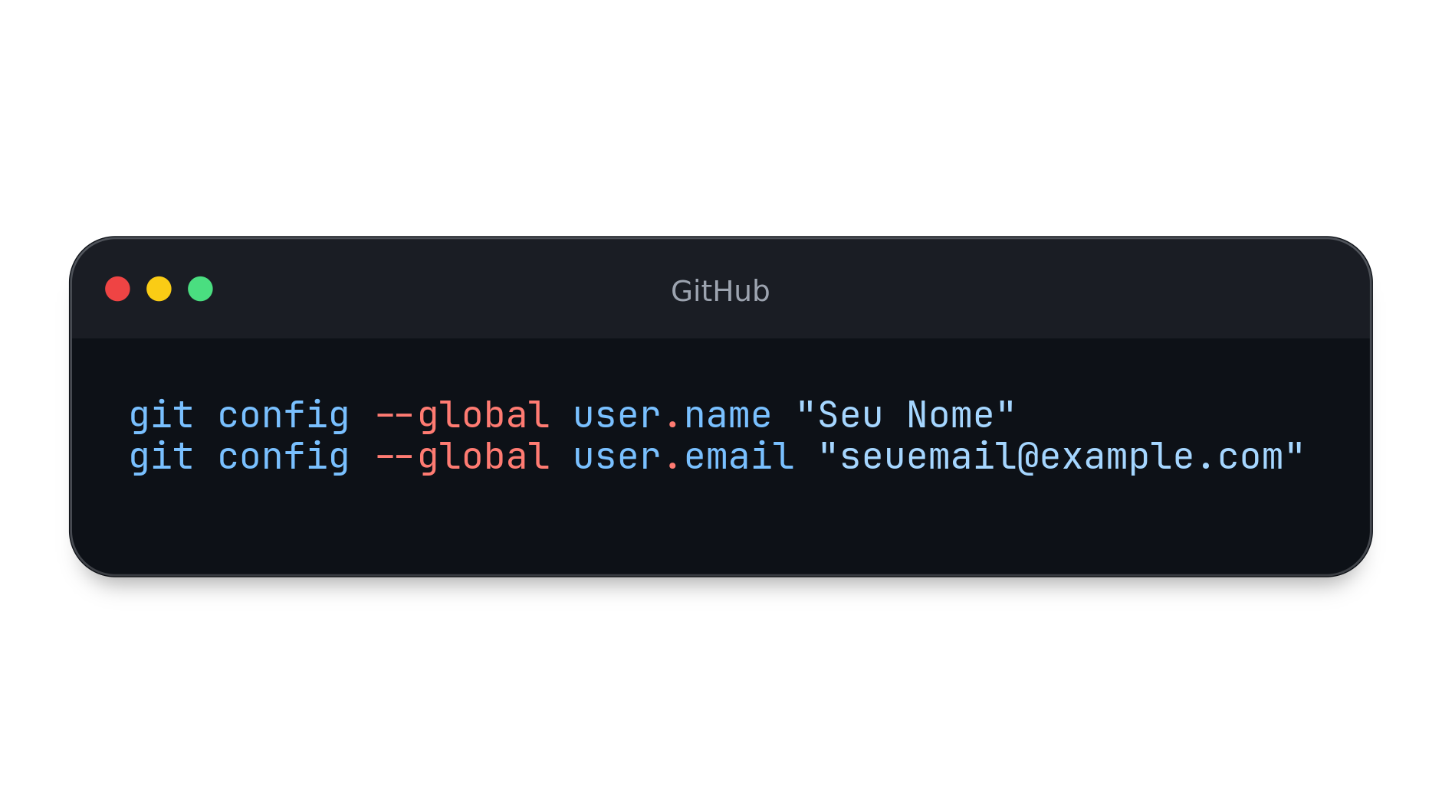
CONFIGURAÇÃO DE IDENTIDADE NO GIT
Configurar seu nome de usuário e e-mail no Git é uma prática básica, mas crucial, para qualquer desenvolvedor. Isso não apenas estabelece sua identidade nas contribuições, mas também facilita a colaboração em equipe. Veja abaixo um exemplo de como realizar essa configuração:

Slide 5
02
Iniciando seu Repositório Local
O primeiro passo emocionante em qualquer jornada de desenvolvimento de software é criar um espaço para sua criatividade florescer. Com o comando "git init", você dá vida ao seu próprio repositório local, pronto para receber e preservar suas preciosas contribuições.

Slide 6
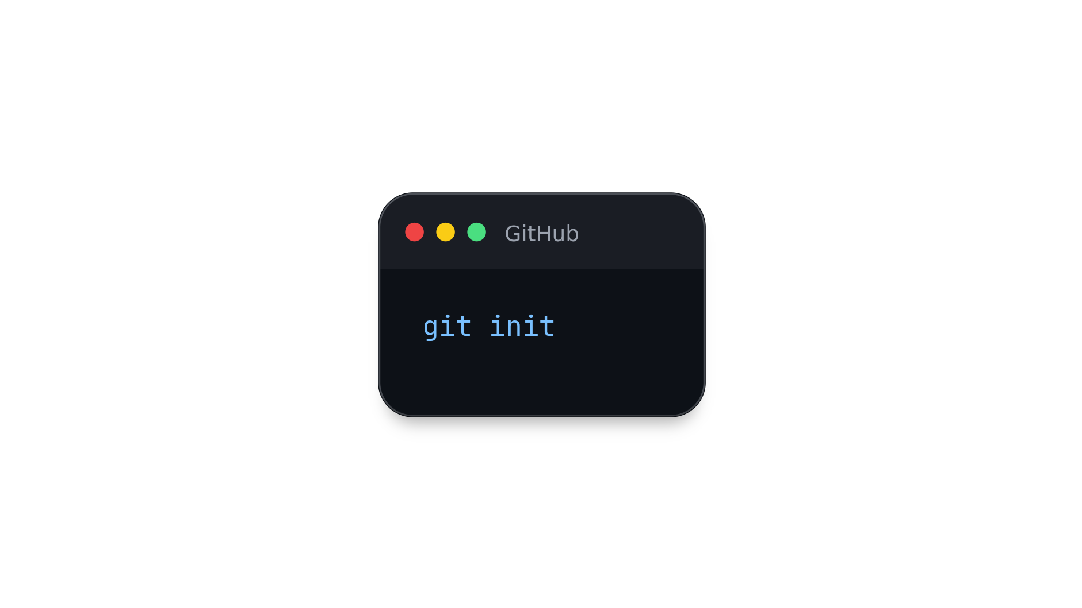
INICIANDO SEU REPOSITÓRIO LOCAL
O git init é o ponto de partida para qualquer projeto Git. Ele transforma um diretório comum em um repositório Git, onde você pode começar a versionar seu código. Este comando simples, mas poderoso, marca o início de sua jornada de controle de versão. Veja um exemplo abaixo:

Slide 7
03
Clonando Repositórios Remotos
Às vezes, a melhor maneira de começar um projeto é se inspirar em algo que já existe. Com o comando "git clone", você pode trazer um repositório remoto para o seu ambiente local, abrindo as portas para colaboração e aprendizado.

Slide 8
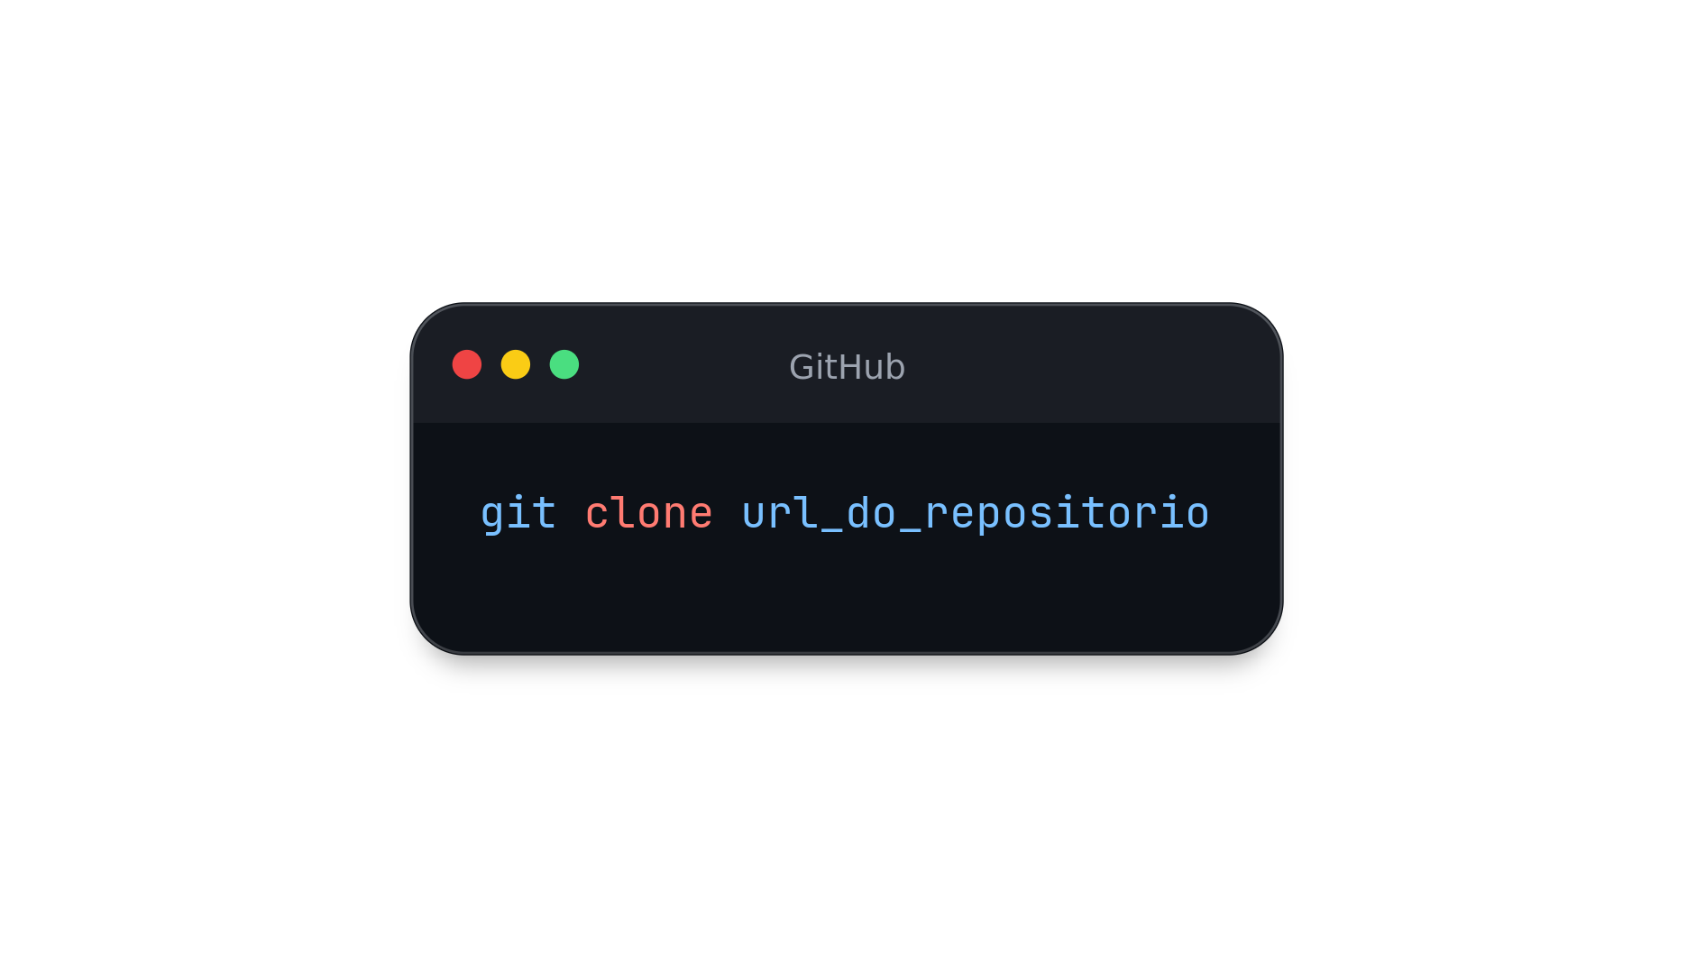
CLONANDO REPOSITÓRIOS REMOTOS
O git clone é uma ferramenta poderosa para trazer projetos existentes para o seu próprio ambiente de desenvolvimento. Ele cria uma cópia local completa do repositório remoto, permitindo que você trabalhe nele como se fosse seu. Veja abaixo como usá-lo:

Slide 9
04
Preparando Arquivos para o Próximo Commit
Assim como um pintor seleciona cuidadosamente suas tintas antes de começar a obra-prima, no Git, o comando "git add" permite que você escolha os arquivos que deseja incluir em seu próximo commit. É o primeiro passo para garantir que suas mudanças sejam registradas de forma precisa e organizada.

Slide 10
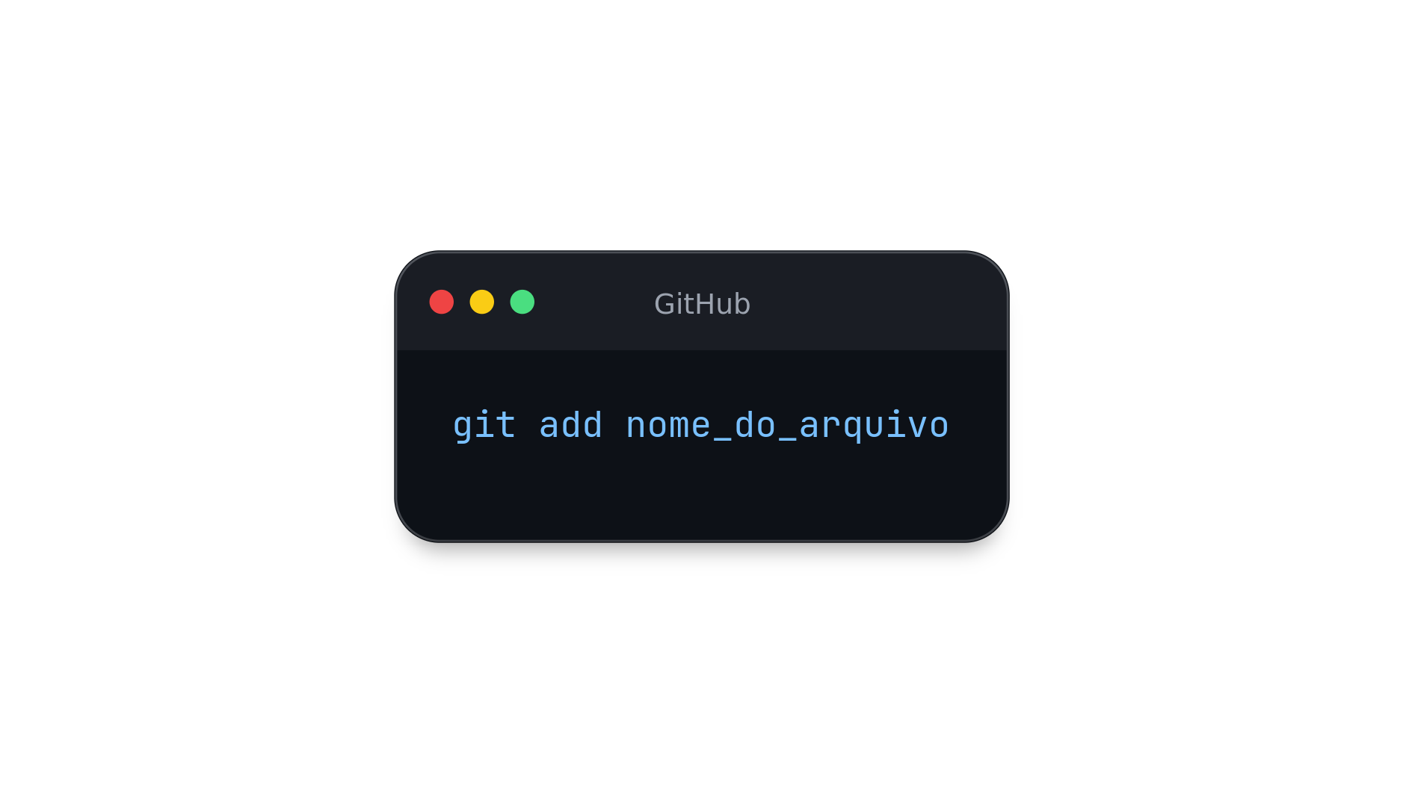
PREPARANDO ARQUIVOS PARA O PRÓXIMO COMMIT
O git add é uma ferramenta fundamental para o controle de versão, pois permite selecionar quais alterações serão incluídas no próximo snapshot do seu projeto. Ao adicionar arquivos ao stage, você os prepara para o próximo commit, garantindo que apenas as modificações desejadas sejam registradas. Veja abaixo como utilizá-lo:

Slide 11
05
Registrando Suas Alterações
Assim como um escritor finaliza um capítulo antes de seguir em frente, no Git, o comando "git commit" permite que você consolide suas alterações em um novo ponto na história do seu projeto. É o momento de capturar suas contribuições e preservá-las de forma permanente.

Slide 12
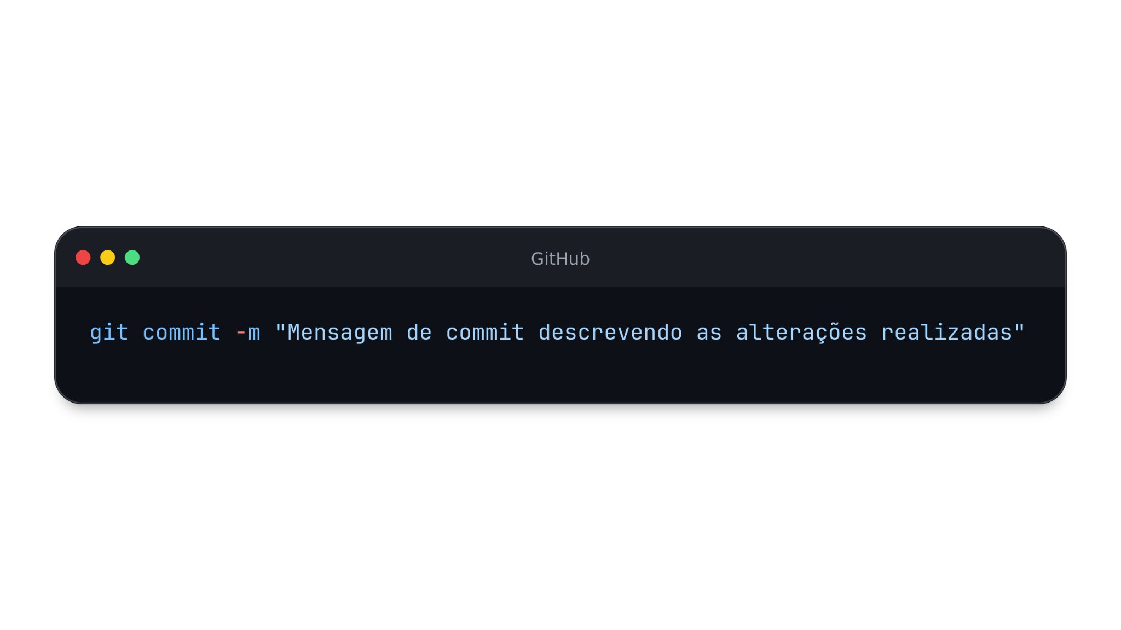
REGISTRANDO SUAS ALTERAÇÕES
O git commit é a etapa crucial no fluxo de trabalho do Git, onde você oficialmente registra suas modificações no repositório. Ao criar um novo commit, você fornece uma descrição das alterações realizadas e as salva de forma permanente. Este comando marca um marco importante no progresso do seu projeto. Veja abaixo como utilizá-lo:

Slide 13
06
Entendendo o Estado do Seu Projeto
Como um navegador que verifica o mapa antes de continuar a viagem, no Git, o comando "git status" oferece uma visão clara do estado atual do seu repositório. Ele mostra quais arquivos foram modificados, adicionados ou removidos, ajudando você a manter o controle sobre suas alterações.

Slide 14
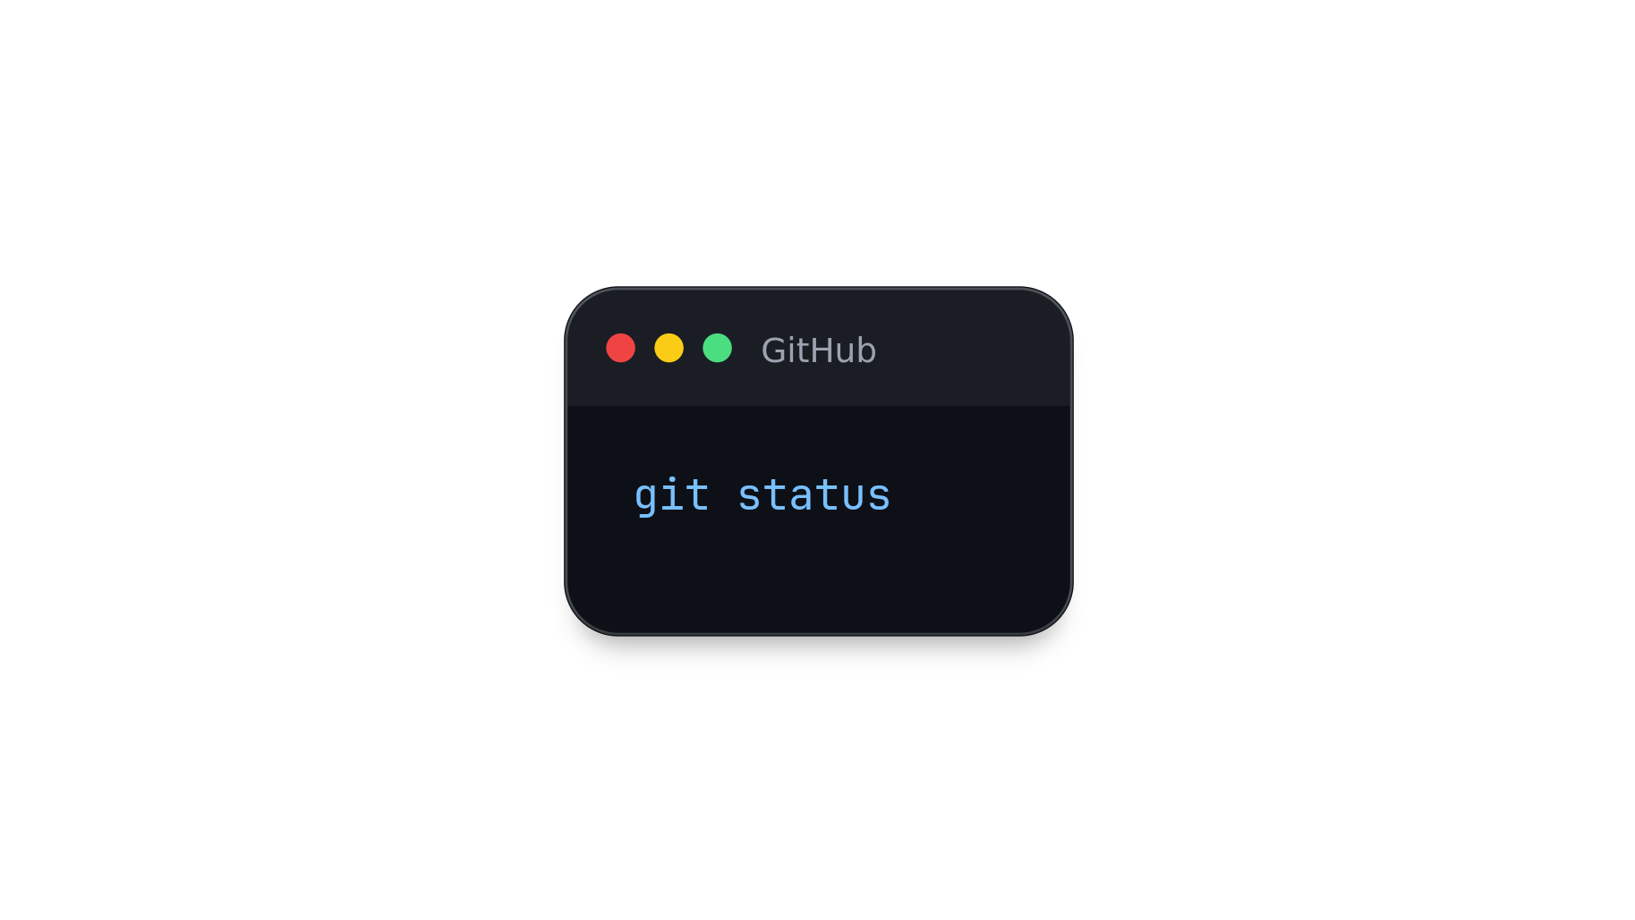
ENTENDENDO O ESTADO DO SEU PROJETO
O git status é uma ferramenta essencial para entender o que está acontecendo em seu projeto Git. Ele fornece uma lista dos arquivos que foram modificados e quais foram preparados para o próximo commit. Essa informação permite que você tome decisões informadas sobre os próximos passos no seu fluxo de trabalho. Veja abaixo como utilizá-lo:

Slide 15
07
Explorando a História do Seu Projeto
Como um historiador que examina os registros do passado, no Git, o comando "git log" oferece uma visão detalhada do histórico de commits do seu projeto. Ele mostra quem fez quais alterações e quando, fornecendo insights valiosos sobre a evolução do código.

Slide 16
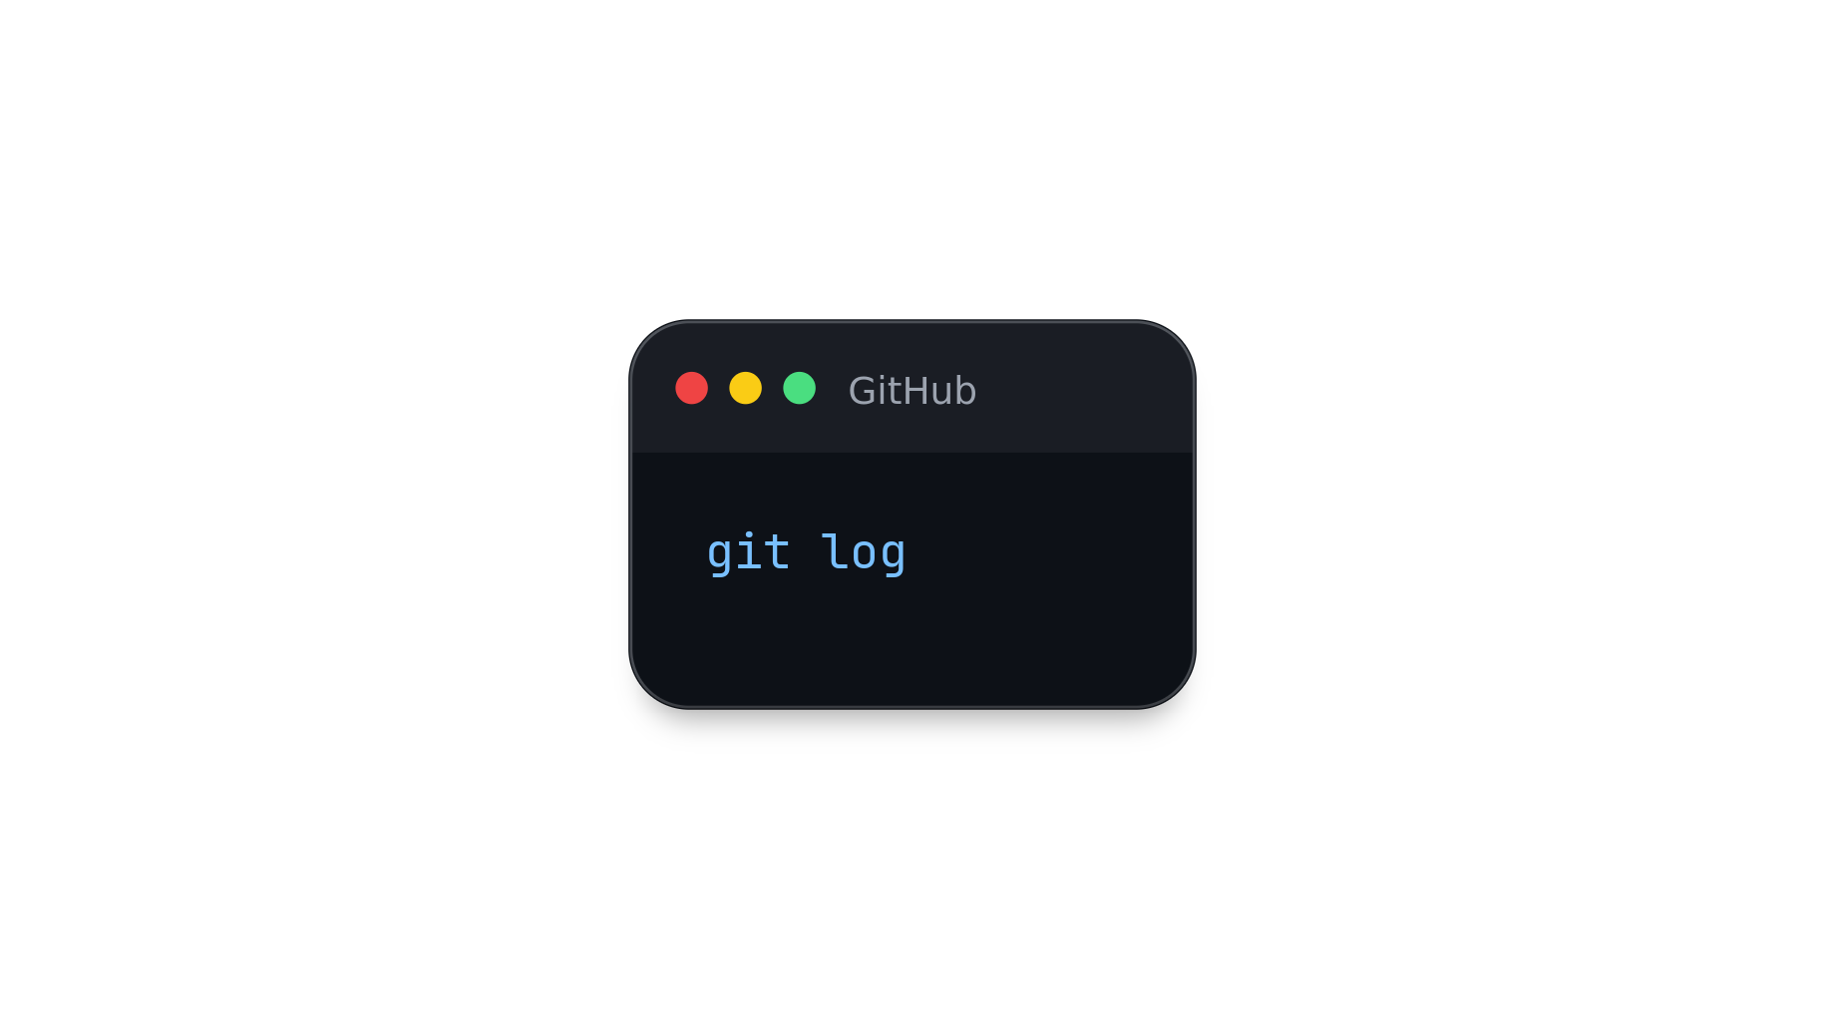
EXPLORANDO A HISTÓRIA DO SEU PROJETO
O git log é uma ferramenta poderosa para entender a história do seu projeto. Ele exibe uma lista de todos os commits realizados, juntamente com informações como autor, data e mensagem do commit. Isso permite que você rastreie o progresso do projeto, identifique bugs e compreenda as decisões tomadas ao longo do tempo. Veja abaixo como utilizá-lo:

Slide 17
08
Analisando Diferenças
Como um investigador que examina evidências, no Git, o comando "git diff" permite comparar alterações entre diferentes pontos do histórico do seu projeto. Seja entre commits específicos ou entre o stage e o último commit, ele revela as diferenças de forma clara e concisa.

Slide 18

ANALISANDO DIFERENÇAS
O git diff é uma ferramenta essencial para entender as mudanças em seu código. Ele mostra as diferenças linha a linha entre diferentes versões dos arquivos, permitindo que você identifique o que foi adicionado, removido ou modificado. Esta habilidade de comparação é valiosa para solucionar problemas, revisar alterações e manter o controle sobre o progresso do projeto. Veja abaixo como utilizá-lo:

Slide 19
09
Navegando Entre Caminhos
No vasto território do desenvolvimento de software, o comando "git checkout" é sua bússola, permitindo que você navegue entre diferentes branches ou restaure arquivos para estados anteriores. É a ferramenta que garante que você esteja sempre no caminho certo em seu projeto.

Slide 20
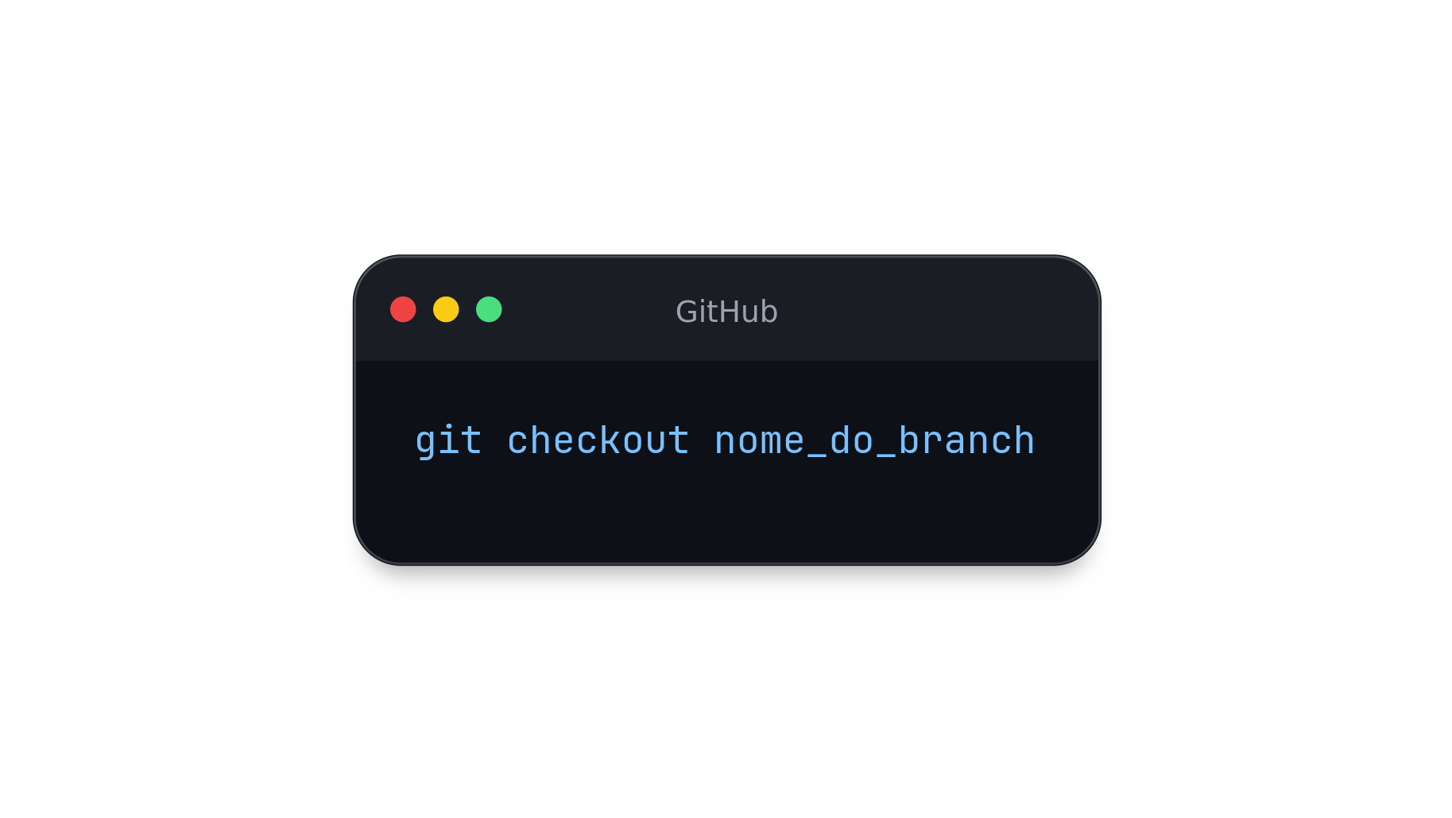
NAVEGANDO ENTRE CAMINHOS
O git checkout é uma ferramenta versátil que oferece uma maneira simples de alternar entre branches ou restaurar arquivos para versões anteriores. Seja explorando novos recursos em branches separadas ou desfazendo mudanças indesejadas, este comando oferece flexibilidade e controle sobre o seu ambiente de desenvolvimento. Veja abaixo como utilizá-lo:

Slide 21
10
Explorando Ramificações
Como exploradores em uma floresta densa, no Git, o comando "git branch" é sua bússola, orientando você nas ramificações do seu projeto. Ele lista, cria e exclui branches, oferecendo uma visão clara das diferentes linhas de desenvolvimento.

Slide 22

EXPLORANDO RAMIFICAÇÕES
O git branch é uma ferramenta essencial para gerenciar o fluxo de trabalho do seu projeto. Ele permite listar todas as branches disponíveis, criar novas para desenvolvimento de recursos ou correções e excluir aquelas que não são mais necessárias. Este comando é fundamental para organizar e colaborar em projetos Git. Veja abaixo como utilizá-lo:

Slide 23
11
Unindo Forças
Como artesãos que unem diferentes peças para criar uma obra-prima, no Git, o comando "git merge" é sua ferramenta para combinar alterações de uma branch para outra. É o momento de unir esforços e consolidar o progresso do seu projeto.

Slide 24
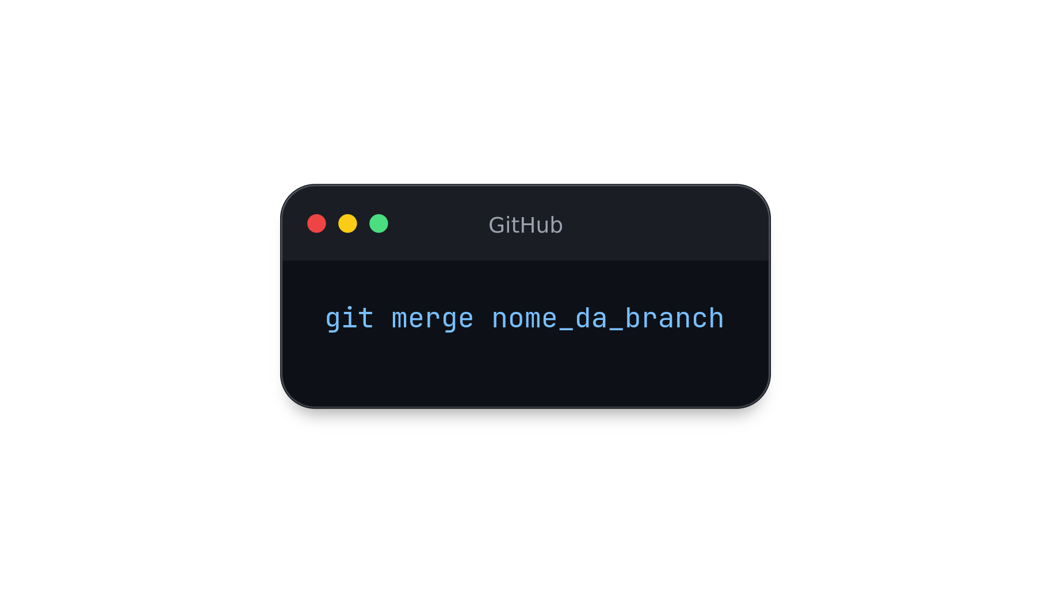
UNINDO FORÇAS
O git merge é um passo essencial no trabalho colaborativo com Git. Ele permite combinar as alterações feitas em uma branch com outra, integrando o trabalho de diferentes colaboradores ou linhas de desenvolvimento. Este comando garante uma união harmoniosa das contribuições, mantendo o progresso do projeto. Veja abaixo como utilizá-lo:

Slide 25
12
Criando e Navegando por Novas Ramificações
Como um construtor que molda um novo caminho, no Git, o comando "git checkout -b" permite que você crie e mude para uma nova branch em um único passo. É a ferramenta ideal para explorar novas ideias ou isolar o trabalho em progresso.

Slide 26
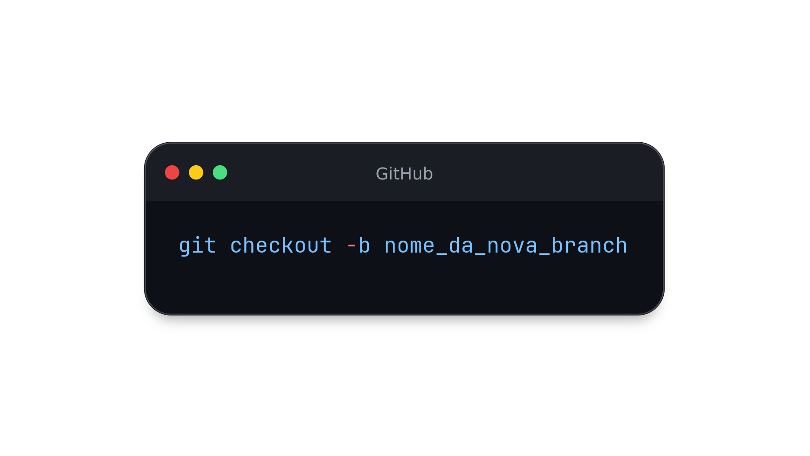
CRIANDO E NAVEGANDO POR NOVAS RAMIFICAÇÕES
O git checkout -b é uma maneira rápida e conveniente de criar e alternar para uma nova branch em um único comando. Isso simplifica o processo de criação de ramificações, permitindo que você se concentre rapidamente em novas funcionalidades ou correções de bugs. Veja abaixo como utilizá-lo:

Slide 27
13
Gerenciando Conexões com Repositórios Remotos
Como capitão que navega pelos mares desconhecidos, no Git, o comando "git remote" é sua bússola para gerenciar conexões com repositórios remotos. Ele permite que você configure, visualize e interaja com os repositórios remotos associados ao seu projeto.

Slide 28
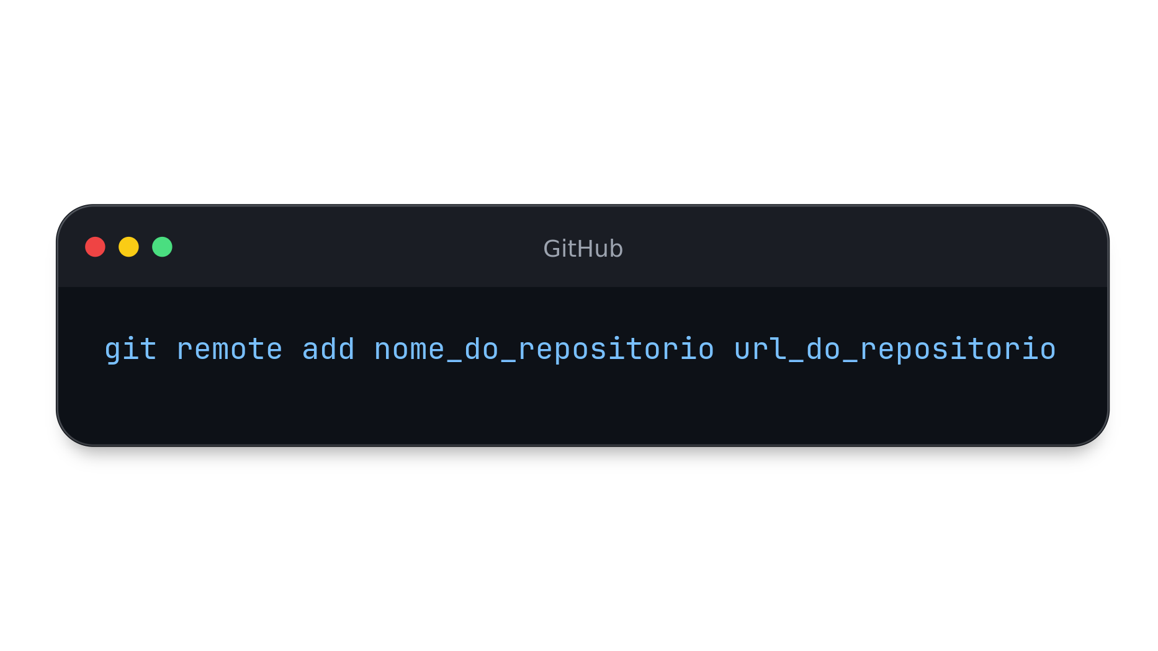
GERENCIANDO CONEXÕES COM REPOSITÓRIOS REMOTOS
O git remote é uma ferramenta essencial para trabalhar com colaboradores e equipes distribuídas. Ele permite adicionar, renomear ou remover repositórios remotos, bem como visualizar informações sobre eles. Este comando é fundamental para facilitar a colaboração e o compartilhamento de código entre diferentes locais. Veja abaixo como utilizá-lo:

Slide 29
14
Atualizando sua Visão
Como um arqueólogo que busca descobertas recentes, no Git, o comando "git fetch" é sua ferramenta para obter as últimas alterações do repositório remoto. Ele permite que você atualize sua visão do projeto, sem mesclar automaticamente as mudanças em seu trabalho local.

Slide 30
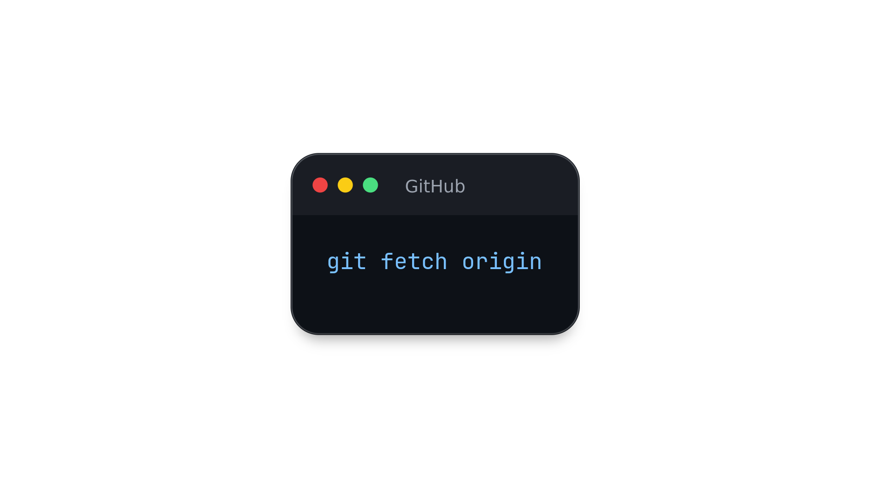
ATUALIZANDO SUA VISÃO
O git fetch é essencial para manter-se atualizado com o progresso do projeto. Ele baixa as últimas alterações do repositório remoto, permitindo que você veja o que mudou, mas sem afetar seu trabalho local. Este comando é fundamental para garantir que você esteja sempre ciente das mudanças feitas por outros colaboradores. Veja abaixo como utilizá-lo:

Slide 31
15
Sincronizando Seu Trabalho
Como um maestro que lidera sua orquestra, no Git, o comando "git pull" é sua batuta para sincronizar seu trabalho local com as alterações do repositório remoto. Ele combina os passos de git fetch e git merge, permitindo uma atualização rápida e fácil do seu código.

Slide 32
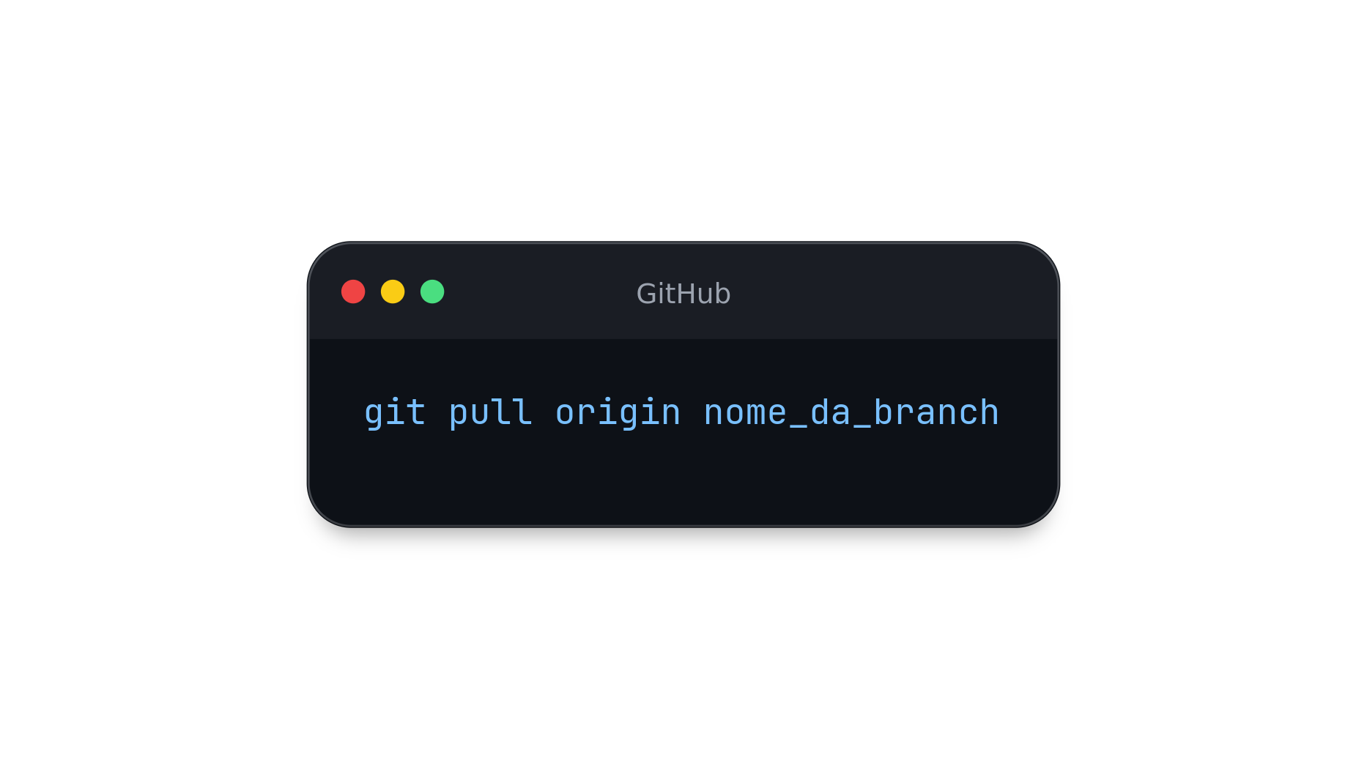
SINCRONIZANDO SEU TRABALHO
O git pull é uma ferramenta poderosa para manter seu trabalho local atualizado com o repositório remoto. Ele busca as últimas alterações do servidor e as mescla automaticamente em sua branch local. Isso garante que você esteja sempre trabalhando com a versão mais recente do código, facilitando a colaboração e o compartilhamento de trabalho. Veja abaixo como utilizá-lo:

Slide 33
16
Gerenciando Conflitos
Como um mediador que resolve disputas, no Git, o comando "git merge" é sua ferramenta para lidar com conflitos que surgem ao mesclar branches. Ele permite integrar alterações de diferentes fontes de forma harmoniosa, garantindo a integridade do código.

Slide 34
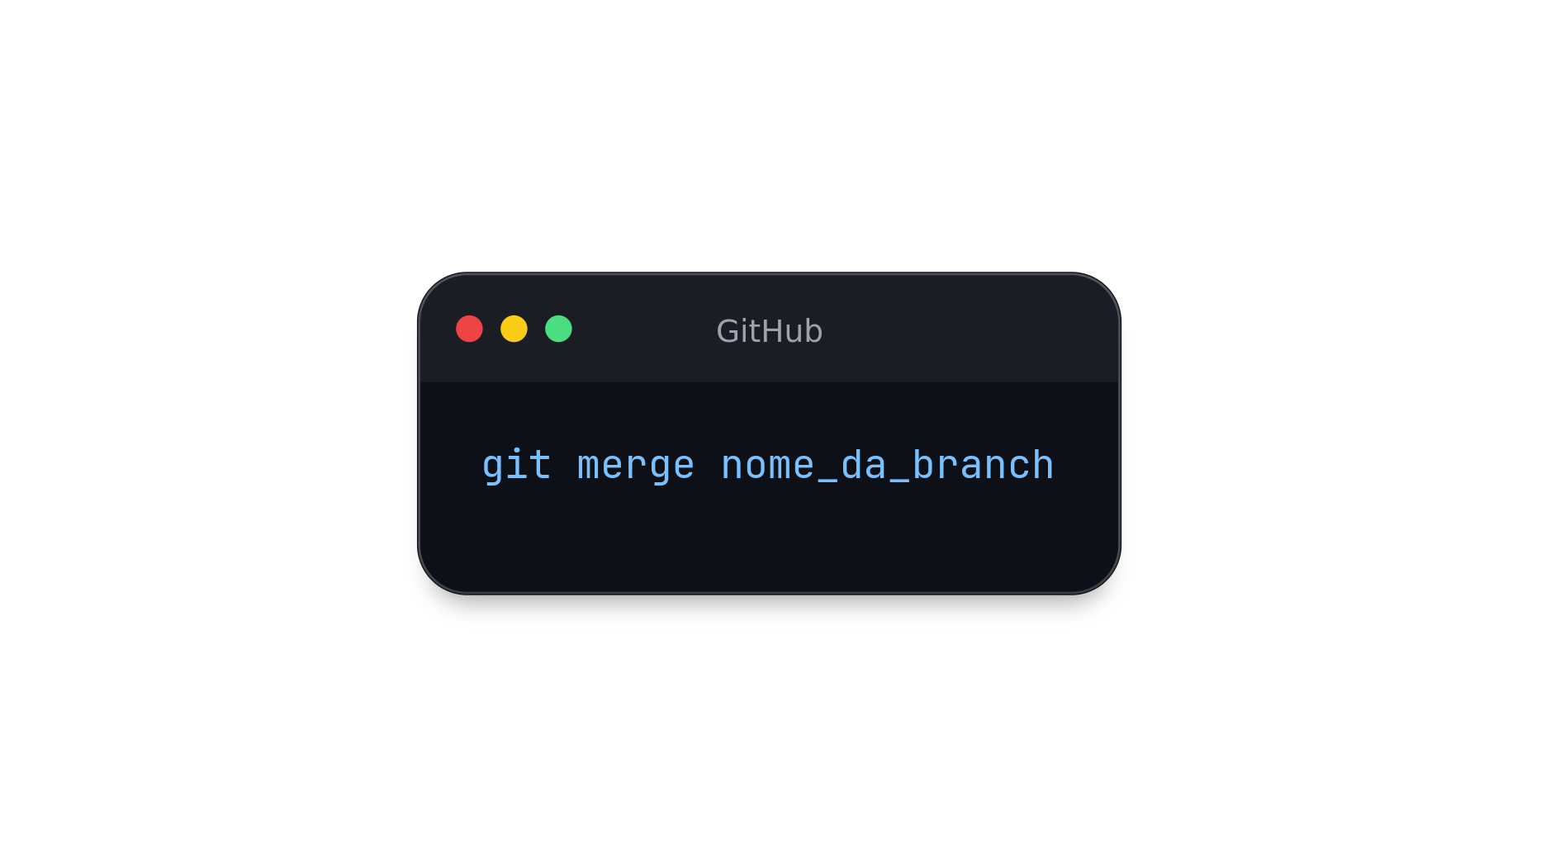
GERENCIANDO CONFLITOS
O git merge é essencial para unir o trabalho de diferentes colaboradores, mas às vezes surgem conflitos quando as alterações não podem ser mescladas automaticamente. Nesses casos, o Git solicitará sua intervenção para resolver os conflitos manualmente. Este processo envolve examinar as diferenças, escolher as alterações desejadas e confirmar a mesclagem. Veja abaixo como utilizá-lo:

Slide 35
17
Reorganizando o Fluxo do Seu Projeto
Como um arquiteto que ajusta os alicerces de uma construção, no Git, o comando "git rebase" é sua ferramenta para reorganizar commits e evitar conflitos ao integrar branches. Ele oferece uma abordagem alternativa ao git merge, possibilitando uma história de commits mais linear.

Slide 36
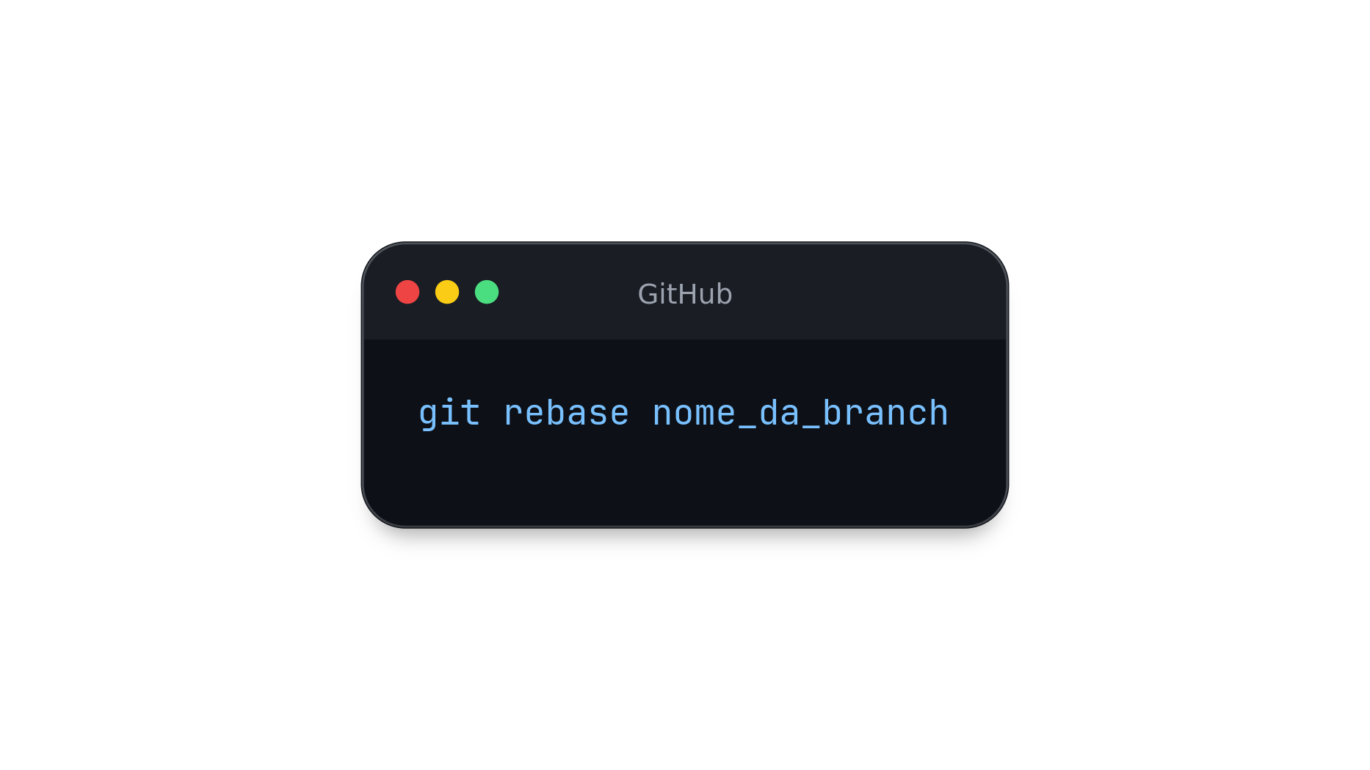
REORGANIZANDO O FLUXO DO SEU PROJETO
O git rebase é uma técnica poderosa para reescrever a história do seu projeto, ajustando a ordem dos commits e integrando-os de forma mais suave. Ao contrário do git merge, que cria um novo commit de mesclagem, o git rebase reescreve o histórico do seu branch, resultando em uma linha de tempo mais limpa e coerente. Veja abaixo como utilizá-lo:

Slide 37
18
Domando Conflitos: Estratégias Eficientes de Resolução
Lidar com conflitos é parte integrante do processo de colaboração no Git. Estratégias eficientes de resolução são essenciais para manter a harmonia e a integridade do código.

Slide 38
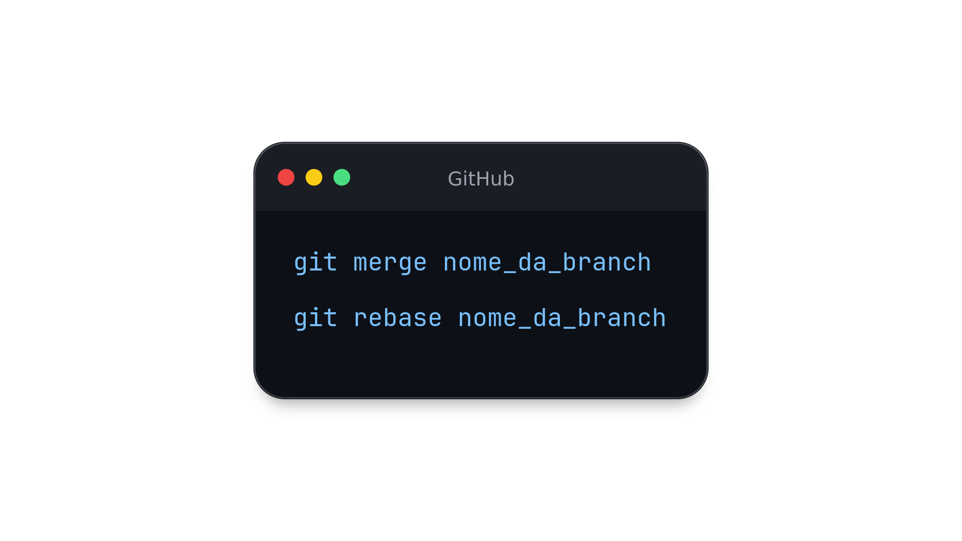
DOMANDO CONFLITOS: ESTRATÉGIAS EFICIENTES DE RESOLUÇÃO
Ao enfrentar conflitos durante a mesclagem de branches, é crucial seguir estratégias eficientes de resolução. Isso pode incluir a revisão cuidadosa das alterações, a comunicação clara com outros colaboradores e a utilização de ferramentas como "git merge" ou "git rebase" para integrar alterações de forma harmoniosa. Cada situação de conflito é única, mas abordagens proativas e colaborativas são fundamentais para uma resolução eficaz.

Slide 39
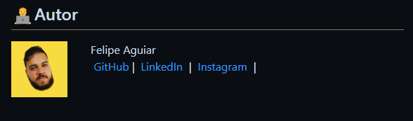

OBRIGADO POR LER ATÉ AQUI
Esse Ebook foi gerado com ferramentas de IA, e diagramado por humano.
. Esse foi meu primeiro ebook, espero ter contribuir na sua caminhada pelo mundo do versionamento de código.
https://github.com/NatanCarFF
Natanael Carvalho

